Slide 1

A saúde dos trabalhadores do transporte de aplicativos por motos e mototáxis
Dra. Anne Caroline Luz Grudtner da Silva
Coordenadora Técnica na CGSAT

Slide 2

Política Nacional de Saúde do Trabalhador e da Trabalhadora -PNSTT
desenvolvimento das ações de atenção integral à Saúde do Trabalhador, com ênfase na vigilância, visando a promoção e a proteção da saúde dos trabalhadores
artigo 7º: deverá contemplar todos os trabalhadores priorizando, entretanto, pessoas e grupos em situação de maior vulnerabilidade, como aqueles inseridos em atividades ou em relações informais e precárias de trabalho, em atividades de maior risco para a saúde, submetidos a formas nocivas de discriminação, ou ao trabalho infantil, na perspectiva de superar desigualdades sociais e de saúde e de buscar a equidade na atenção.

Slide 3



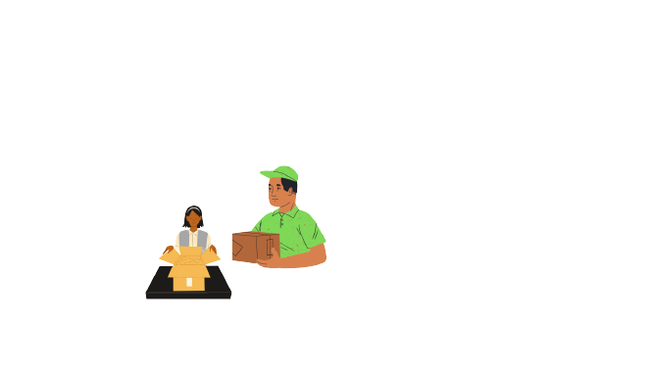
A PNSTT é para todos os trabalhadores e trabalhadoras!
Informais ou formais, urbanos ou rurais

Slide 4
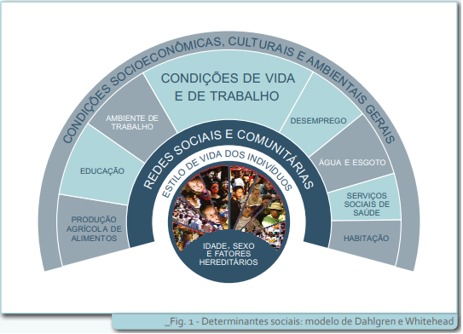
Determinantes sociais de saúde

Slide 5
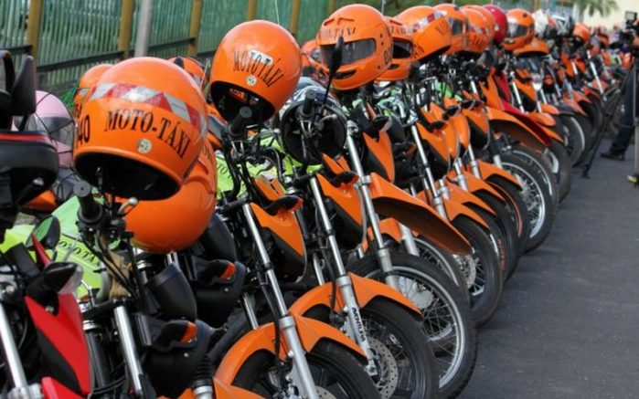


Trabalhadores do Transporte
Mudanças no Mercado de trabalho
Informalidade
Condições precárias
Estresse, pressão para cumprir metas e horários
Exposição ao sol e calor
Riscos ergonômicos (vibração, postura)
Risco de acidentes

Slide 6
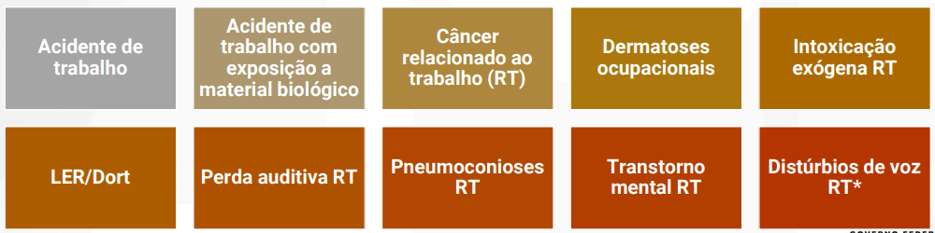
Doenças e agravos relacionados ao trabalho

Slide 7
Dados
Figura 1. Notificações de Acidente de Trabalho em motofretistas por ano de notificação. Brasil, 2015 a 2024.
Fonte: Sinan/MS, e-SUS VS/ES. Dados extraídos em 27/05/2025

Slide 8
Dados
Figura 2. Proporção de notificações de Acidente de Trabalho em motofretistas por sexo Brasil, 2015 a 2024.
Figura 3. Raça/Cor dos casos notificados de Acidente de Trabalho em motofretistas. Brasil, 2015 a 2024.
Fonte: Sinan/MS, e-SUS VS/ES. Dados extraídos em 27/05/2025

Slide 9
Dados
Figura 4. Notificações de Acidente de Trabalho em motofretistas segundo situação no mercado de trabalho por ano de notificação. Brasil, 2015 a 2024.
Fonte: Sinan/MS, e-SUS VS/ES. Dados extraídos em 27/05/2025

Slide 10

Acidentes de Trânsito?
Acidente de Trabalho
Acidente de trajeto
Importância da identificação
Pacto para enfrentar essa realidade
Mais Vida no Trabalho
acidentes de trabalho são preveníveis e evitáveis
construção de estratégias de fortalecimento da vigilância de óbitos relacionados ao trabalho
Programa Nacional de Prevenção aos Acidentes de Trabalho Fatais
Trabalho em rede, vigilância e prevenção
Nota técnica
Notificação das doenças e agravos relacionados ao trabalho em trabalhadores
Vigilância para prevenção, de acordo com a realidade

Slide 11


“Saúde do Trabalhador e da Trabalhadora como Direito Humano”
1) Política Nacional de Saúde do Trabalhador e da Trabalhadora;
2) As novas relações de trabalho e a saúde do trabalhador e da trabalhadora;
3) Participação popular na saúde dos trabalhadores e das trabalhadoras para o Controle Social.
18 a 21 de agosto

Slide 12
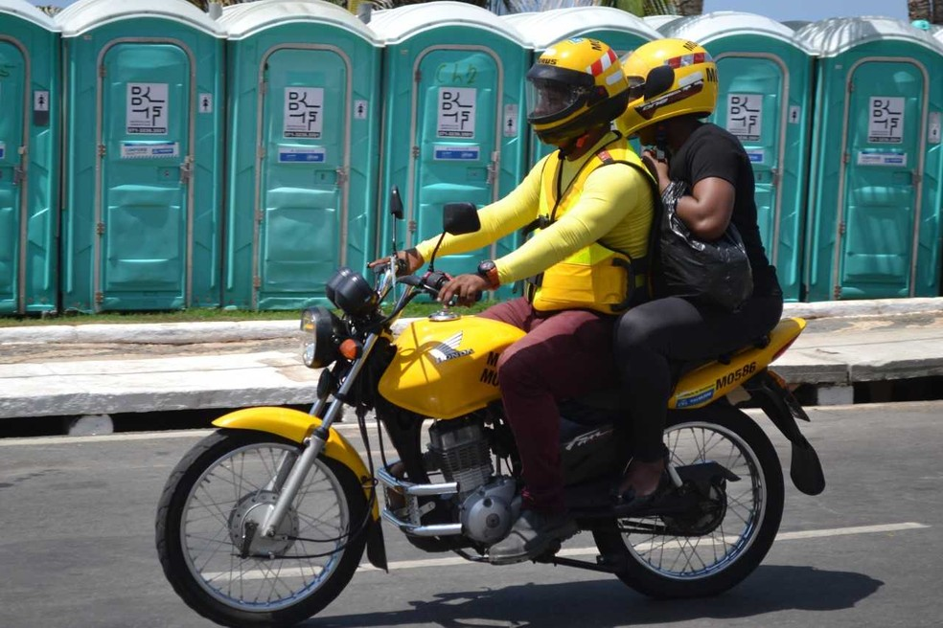
- 1ª Conferência Nacional Livre dos Motofretistas de Aplicativos e Autônomos do Brasil (CNLAMABR)
30/04/2025, modalidade online
206 pessoas, dos seguintes estados: Alagoas, Bahia, Distrito Federal, Goiás, Minas Gerais, Pará, Paraíba, Paraná, Pernambuco, Rio de Janeiro, Rio Grande do Sul, Santa Catarina e São Paulo
Objetivo: debates sobre as condições precárias de trabalho dos motofretistas que desencadeiam na relação destes com uma vida saudável
Diretriz: Garantir a criação de políticas públicas que considerem as especificidades de saúde dos trabalhadores(as) motofretistas, trabalho seguro, capacitação destes profissionais visando remuneração justa, acesso a benefícios sociais, legitimação das suas representações sociais, a fim de transformar direitos do trabalho em direitos de humanos
Conferência Livre

